Slide 1
La normativa tecnica di settore a supporto della qualificazione
Antonio Panvini
-
13/10/2016

Slide 2
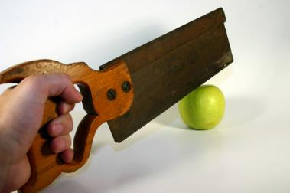
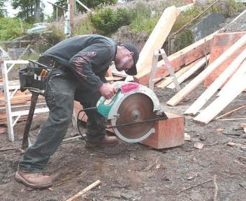
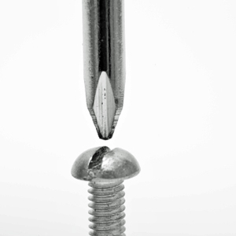
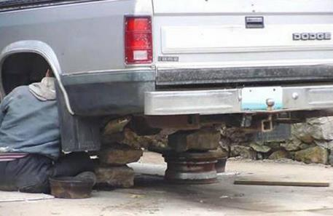
Di cosa parliamo?
Di strumenti di lavoro

Slide 3
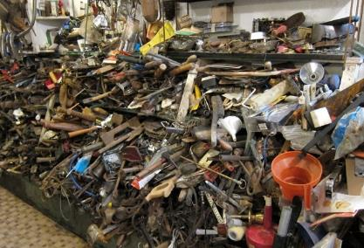
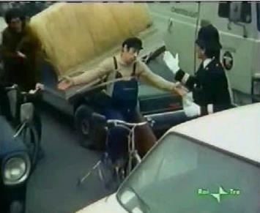
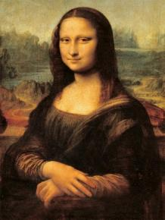
Ma gli strumenti devono essere …
al posto giusto …
… commisurati alle necessità …

Slide 4
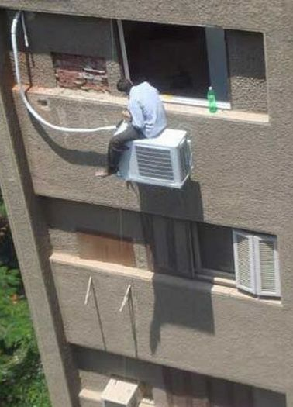
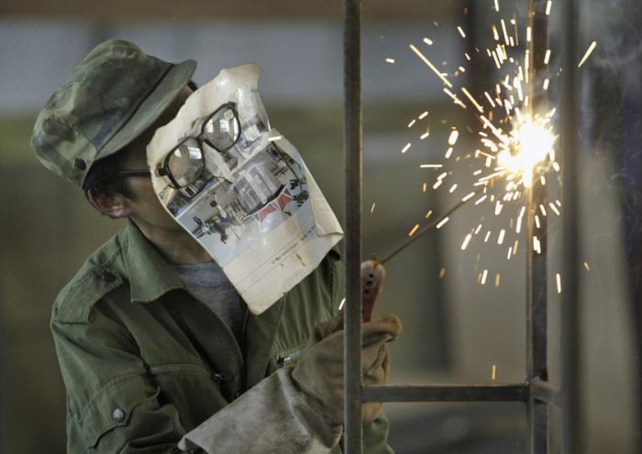
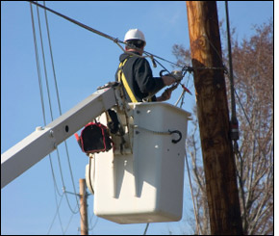
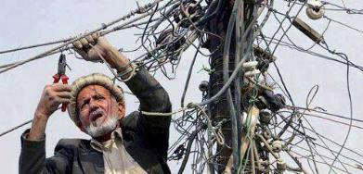
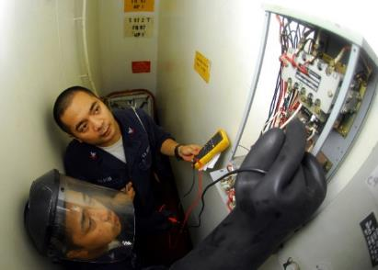
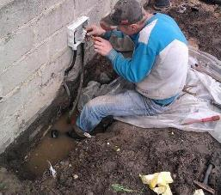
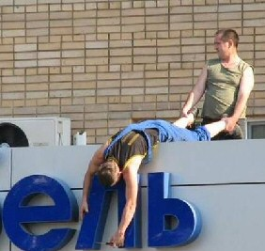
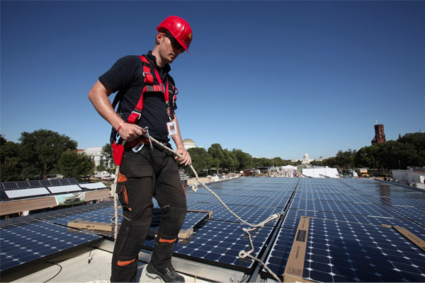
ed in particolare devono essere …
…. utilizzati da chi li conosce.

Slide 5
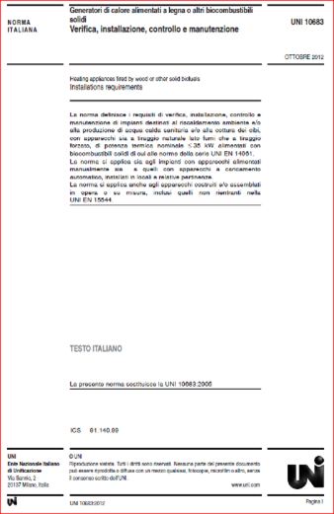
Una possibile soluzione è data dalle norme tecniche
….. ma per poterle usare occorre conoscerle!!

Slide 6
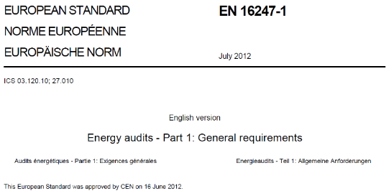
Legislazione e normazione tecnica
Regola Tecnica
Obbligatoria - Cogente
Basata sul concetto di rappresentanza
Strumento di regolazione del mercato
Norma Tecnica
Prevalentemente volontaria
Basata sul concetto di consenso
Strumento di trasferimento tecnologico / Stato dell’arte
In alcuni casi

Slide 7
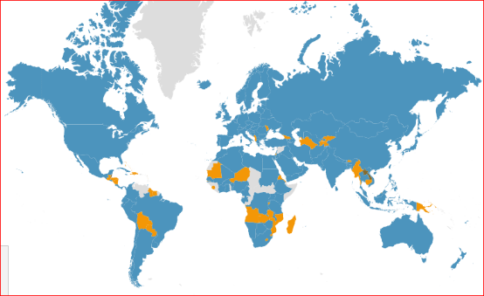
Il Sistema UNI-Enti Federati

Slide 8
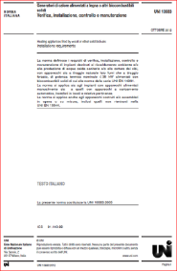
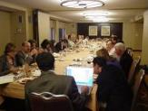
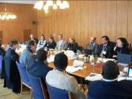
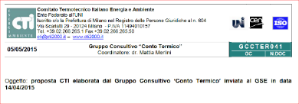
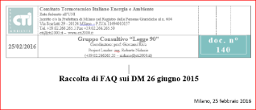
Come opera il CTI
Ricerca
Imprese
Associazioni
P.Amm.
Professionisti
Attività Consultiva
Attività Normativa

Slide 9
La normazione delle professioni non organizzate
Contesto Tecnico/Normativo e Legislativo
CEN Guide 14 «Common policy guidance for addressing standardization on qualification of professions and personnel”
SCHEMA EQF «Quadro europeo delle qualifiche per l'apprendimento permanente» e ECVET «Sistema europeo di crediti per l'istruzione e la formazione professionale»
Regole e procedure interne del Sistema UNI per le APNR
Legge n. 4 del 14 gennaio 2013 «Disposizioni in materia di professioni non organizzate»
Decreto Legislativo n. 13 del 16 gennaio 2013 « Definizione delle norme generali e dei livelli essenziali delle prestazioni per l'individuazione e validazione degli apprendimenti non formali e informali e degli standard minimi di servizio del sistema nazionale di certificazione delle competenze, a norma dell'articolo 4, commi 58 e 68, della legge 28 giugno 2012, n. 92. »

Slide 10
Legge n. 4 del 2013
Art. 6 - Autoregolamentazione volontaria
Promuove l'autoregolamentazione volontaria e la qualificazione dell'attività dei soggetti che esercitano le professioni […], anche indipendentemente dall'adesione degli stessi ad una delle associazioni […]
La qualificazione della prestazione professionale si basa sulla conformità della medesima alla «normativa tecnica UNI»
I requisiti, le competenze, le modalità di esercizio dell'attività e le modalità di comunicazione verso l'utente individuate dalla normativa tecnica UNI costituiscono principi e criteri generali che disciplinano l'esercizio autoregolamentato della singola attività professionale e ne assicurano la qualificazione.
Il MiSE promuove l'informazione nei confronti dei professionisti e degli utenti riguardo all'avvenuta adozione, da parte dei competenti organismi, di una norma tecnica UNI relativa alle attività professionali.

Slide 11
Stato dei lavori: Auditor Energetico
CT 212 «Uso razionale e gestione dell'energia»
Decreto Legislativo 102/2014. Art. 12 « Disponibilità di regimi di qualificazione, accreditamento e certificazione»;
Bozza di Schema di Accreditamento e Certificazione elaborata da un tavolo congiunto: ACCREDIA e CTI con MiSE – ENEA – OdC – Associazioni di riferimento;
Norma UNI CEI EN 16247-5:2015 «Diagnosi energetiche – Competenze dell’auditor energetico». Versione Inglese e Italiana.
Schema parallelo a quello degli EGE conformi alla UNI CEI 11339.
Norma tecnica in vigore
Pubblicazione del decreto di attuazione entro la fine del 2016

Slide 12
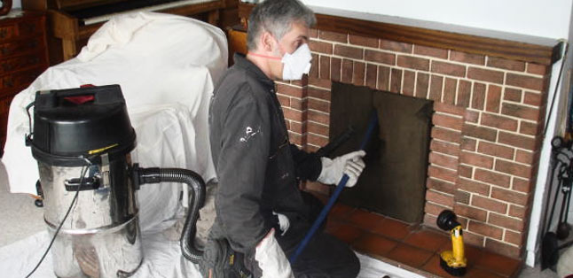
Stato dei lavori: Installatori impianti a biomassa
CT 257 «Stufe, caminetti e barbecue ad aria e acqua (con o senza caldaia incorporata)» con CT 258 «Canne fumarie» e CT 253 «Componenti degli impianti di riscaldamento - Produzione del calore, generatori a combustibili liquidi, gassosi e solidi»
Progetto E0206F320 «Figure professionali che eseguono l’installazione, la manutenzione e la pulizia degli impianti termici a legna o altri biocombustibili solidi comprese le opere di evacuazione dei prodotti della combustione Requisiti di conoscenza, abilità e competenza
Tre figure professionali
Responsabile tecnico (Profilo A);
Installatore (Profilo B);
Manutentore (Profilo C)
Pubblicazione attesa entro novembre 2016

Slide 13
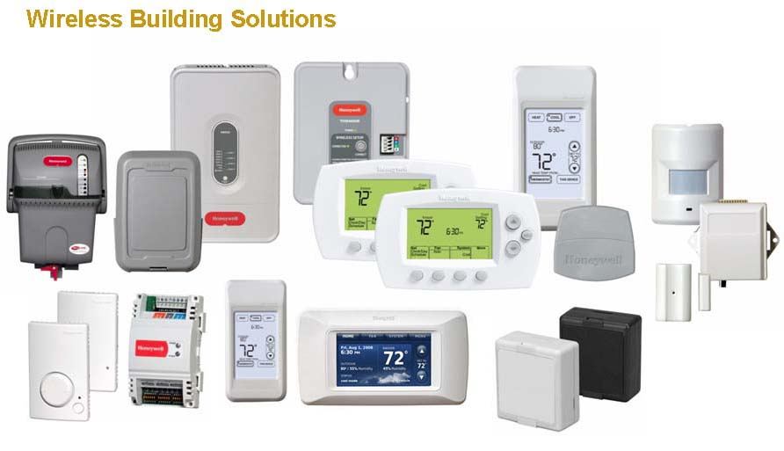
Stato dei lavori: Installatori sistemi BACS
CT 272 «Sistemi di automazione e controllo per la gestione dell'energia e del comfort negli edifici» in collaborazione con CEI
Progetto E0206F300 «Figure professionali che eseguono l’installazione e la manutenzione dei sistemi BACS (Building Automation Control System) - Requisiti di conoscenza, abilità e competenza»
Tre figure professionali:
Esperto BACS dei sistemi HVAC (Profilo A1);
Esperto BACS dei sistemi elettrici (Profilo A2);
BACS System Integrator (Profilo B).
Testo in inchiesta pubblica UNI fino al 14/11/2016
Attesa pubblicazione inizio 2017

Slide 14
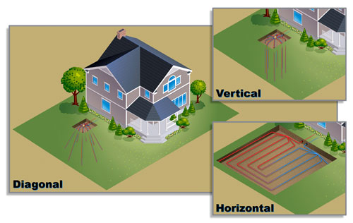
Stato dei lavori: Installatori sistemi geotermici
CT 256 «Impianti geotermici a bassa temperatura con pompa di calore»
Progetto E0206D570 «Sistemi geotermici a pompa di calore: Requisiti di qualificazione degli operatori delle ditte installatrici e/o perforatrici»
Collegato alle:
UNI 11517:2013 «Qualificazione imprese installazione»
UNI 11466:2012 «Requisiti per il dimensionamento e la progettazione»
UNI 11467:2012 «Requisiti per l'installazione»
UNI 11468:2012 «Aspetti ambientali»
Quattro figure professionali:
direttore lavori: coordinamento e controllo delle attività svolte dagli altri soggetti coinvolti nella realizzazione del sistema.
direttore tecnico d’impresa: responsabilità delle azioni del geosondatore e dell’installatore.
geosondatore: realizzazione degli scambiatori termici orizzontali e/o verticali a circuito chiuso e/o aperto.
installatore: costruzione e/o installazione della pompa di calore e del sistema idraulico e/o elettrico interconnesso allo scambiatore geotermico.
Inchiesta pubblica primavera 2017

Slide 15
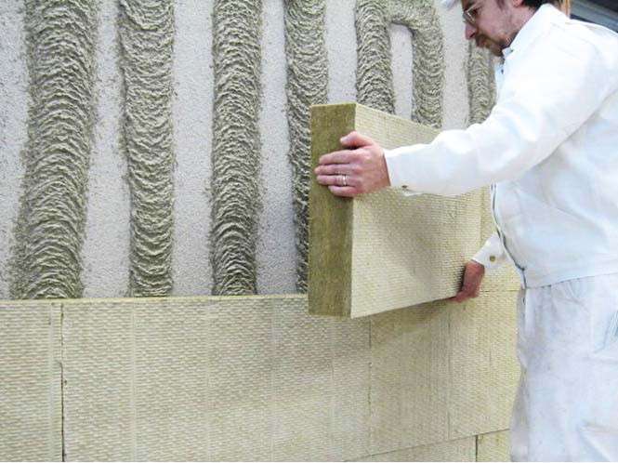
Stato dei lavori: Posatori di cappotto
CT 201 «Isolanti e isolamento termico – Materiali»
Avviate le prime discussioni in materia (Primavera 2015)
Precedenza alla norma «Isolanti termici per l‘edilizia. Messa in opera e progettazione dei sistemi isolanti termici per l’esterno» giudicata propedeutica alla norma sulla qualificazione in fase di elaborazione.
Avvio lavori sulla norma di qualificazione dei posatori:
inizio 2017

Slide 16
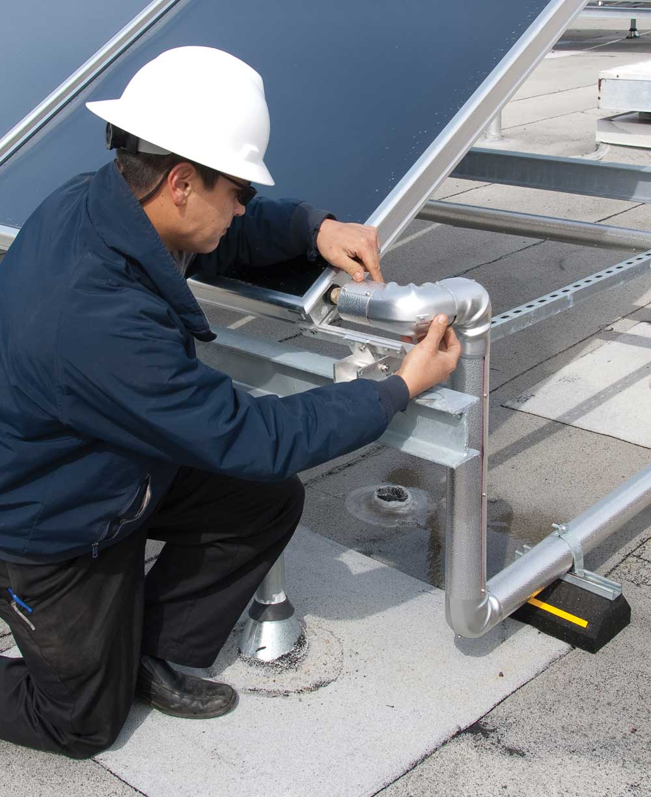
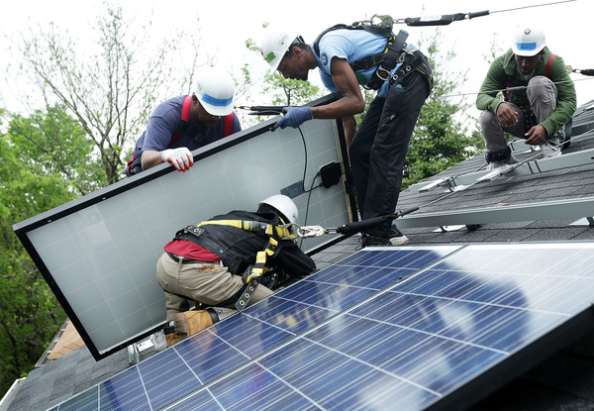
Stato dei lavori: Installatori ST e PV
CT 281 «Energia solare»
CEI CT 82 «Sistemi di conversione fotovoltaica dell’energia solare» GL 14 “Requisiti degli installatori e dei manutentori di impianti fotovoltaici (in collaborazione con UNI-CTI)”
Lavori in fase di avvio

Slide 17
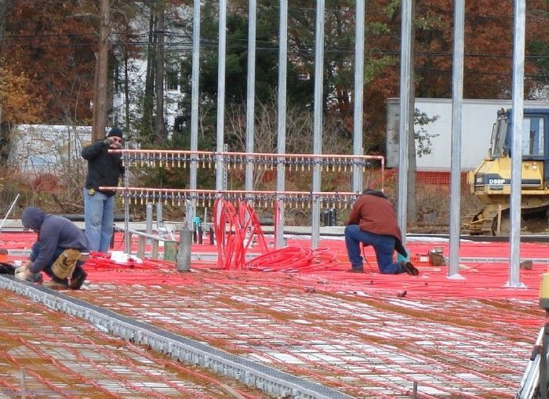
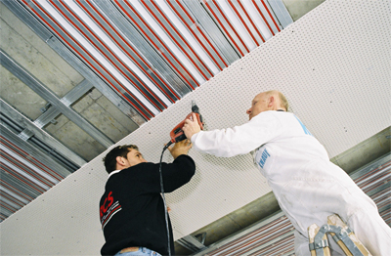
Stato dei lavori: Installatori pannelli radianti
CT 254 «Componenti degli impianti di riscaldamento – Emissione del calore»
Lavori in fase di avvio

Slide 18
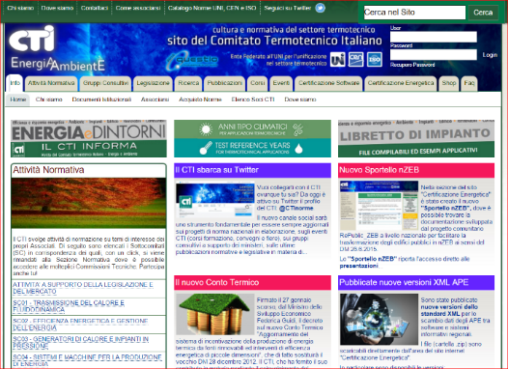
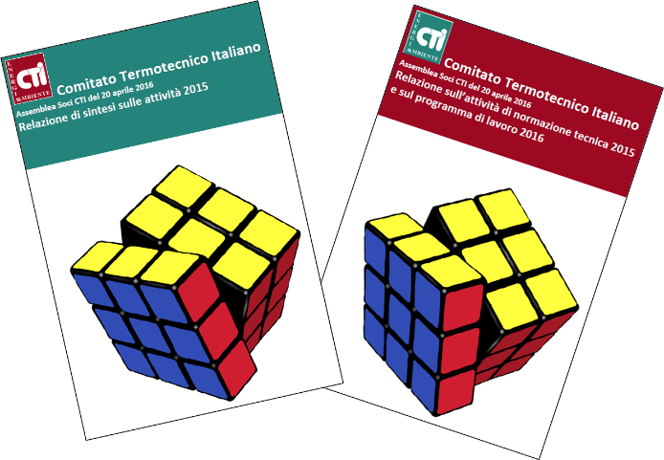
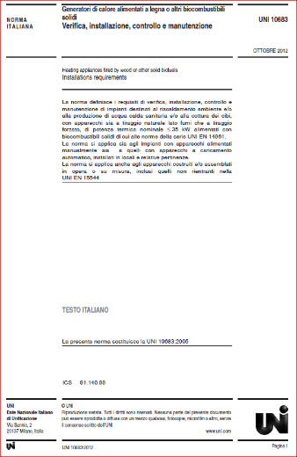
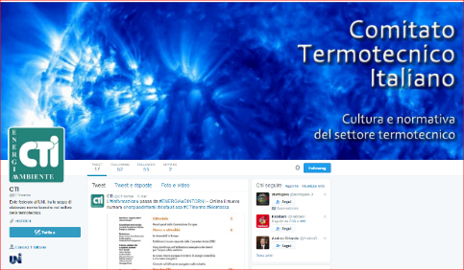
GRAZIE PER L’ATTENZIONE
www.cti2000.it
www.energiaedintorni.it
Relazione annuale
Formazione
www.uni.com
@CTInorme

